Slide 1
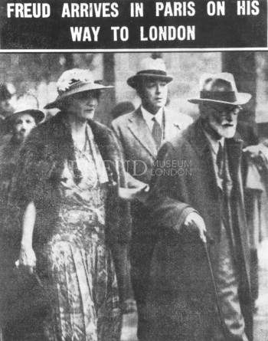
INTRODUZIONE ALLA
LETTURA CRITICA
Dell’opera
dI
SIGMUND FREUD
(un approccio storico)
Dispensa n. 3
Marie Bonaparte, Sigmund Freud, William C. Bullitt 4 giugno 1938 – Parigi, Gare le l‘Est

Slide 2
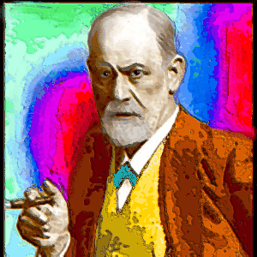
AVVERTENZE IMPORTANTI
E’ DI ESTREMA IMPORTANZA SEGUIRE IL LINGUAGGIO DELLE ANIMAZIONI DI POWERPOINT
IL VOSTRO PUNTO DI RIFERIMENTO SARA’ LA SEGUENTE ICONA
CLICCANDO SU DI ESSA POTRETE ENTRARE ED USCIRE DALLE SINGOLE SLIDES
ALL’INTERNO DELLE QUALI TROVERETE
LE INDICAZIONI NECESSARIE PER LEGGERLE COMPLETAMNETE.
POTRETE ANCHE RITROVARL’ICONA PER
APRIRE EVENTUALI SOTTO SLIDES
NATURALMENTE PER PASSARE DA UNA SLIDES ALLA SUCCESSIVA BASTA, COME SEMPRE FARE UN CLIK.

Slide 3
DA QUESTA DISPENSA IN POI ABBIAMO MODIFICATO
IL METODO PER RICHIARE I TESTI.
VERRANNO PRESENTATI NON A PAGINA COMPLETA
MA PER SINGOLI PARAGRAFI.
SARETE VOI A RICHIAMARE IL PARAGRAFO SUCCESSIVO
CON UN CLIK DEL MAUS
CIO’ RENDERA’ PIU’ PIACEVOLE LA LETTURA
PROVATE ORA SU QUESTA PAGINA
BUONA LETTURA.
UNA POCO DI PAZIENZA ALL’INIZIO
TROVERETE POI
TUTTO FACILE
ALESSANDRO

Slide 4

PIANO GENERALE DELLA SEZIONI N.1:
LA VITA DI FREUD DAL 1856 AL 1900
VITA DI SINGMUND salomon FREUD
1856 - NASCITA
1885 TERMINA L’UNIVERSITA’
1900 – LINTERPRETAZIONE DEI SOGNI
NASCE
1856
VIENNA
TRA 800 E 900
UNIVERSITA’
MEDICINA
1873
LIBERA
DOCENZA
1881- 1885
LA COCAINA
1884
LA
SALPÊTRIÈRE
1885/86
L’ISTERIA
NEUROLOGO FISIOPATOLOGO
1885/90
LA VITA
1986/89
IL METODO
DI CURA
WILHELM
FLIES
TRE
CAPISALDI
1992/1997
LA VITA
1889/ 99
1900
L’INTERPRETAZIONE
DI SOGNI

Slide 5

VITA DI SINGMUND salomon FREUD
CAPITOLO TERZO
1856 - NASCITA
1885 TERMINA L’UNIVERSITA’
1900 – LINTERPRETAZIONE DEI SOGNI
PARTIRE DA QUI
IL METODO
DI CURA
WILHELM
FLIES
TRE
CAPISALDI
1992/1997
LA VITA
1889/ 99
1900
L’INTERPRETAZIONE
DI SOGNI

Slide 6
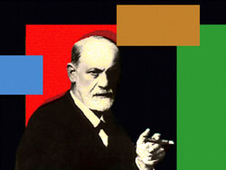
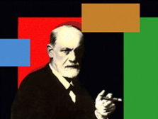


L’EVOLVERSI DELLA TECNICA
PSICONEVROSI
PSICOPATOLOGIA TEORICA
RESISTENZA
DIFESA
RIMOZIONE
RITORNO DEL RIMOSSO
LA «TALKING CURE»
IL SINTOMO

Slide 7
LA TECNICA
Dopo aver curato i malati per circa due anni con le consuete misure neurologiche (massaggio, riposo, idroterapia, e stimolazione elettrica), verso la fine del 1887 Freud cominciò a impiegare sistematicamente l’ipnosi. Insoddisfatto degli aspetti prettamente «suggestivi» della stessa, riesumò il «metodo catartico» di Breuer verso la metà del 1889
Nell’autunno del 1892 cominciò a fare a meno dell’ipnosi, sostituendola con la «tecnica della concentrazione», facilitata dalla pressione ripetuta sulla fronte dei pazienti. Egli mirava a rievocare i ricordi dimenticati seguendo accuratamente le associazioni fatte dai pazienti a partire dai loro sintomi. L’ipnosi fu definitivamente accantonata dopo il 1896 , anno in cui fu usata per la prima volta la parola psicanalisi.
L’evoluzione di questa tecnica consistette essenzialmente nello spogliare la ricerca dei ricordi dalle originarie condotte del dirigere, sollecitare, suggerire, far domande al paziente, e simili. Fu invece adottato un atteggiamento passivo, e l’unica condotta attiva consisteva nel richiamare di tanto in tanto l’attenzione del paziente sulle associazioni che egli trascurava . Si considerò sempre più la natura della «resistenza» che la diretta ricerca dei ricordi.

Slide 8
PSICONEVROSI
Freud esordì in questo campo nella scia dei contributi di Charcot e Breuer. Quest’ultimo sottolineando l’importanza del fattore traumatico gli rese difficile la percezione degli aspetti dinamici, mentre il primo mettendo l’accento sugli aspetti ipnoidi gli fece capire in ritardo il significato dei meccanismi di difesa.
Le osservazioni personali di Freud sui fenomeni della «resistenza» e del «transfert» risalgono rispettivamente al 1890 e 1892. Successivamente dichiarò che questi due concetti erano stati il suggello della psicanalisi. Il contributo più importante e più originale di Freud in questo campo, fu la scoperta del fatto che le psiconevrosi sono dovute ad una intolleranza dei ricordi riguardanti esperienze sessuali infantili (1894). Questo lo portò a mettere in luce la sessualità infantile (1896)

Slide 9
PSICONEVROSI
Egli trovò che nell’isteria tali pregresse esperienze erano tipicamente passive, mentre nella nevrosi ossessiva erano attive, e pensò che le prime consistessero in episodi di seduzione da parte di adulti. A metà del 1897 scoprì però che, la maggior parte delle volte, i «ricordi» in questione erano originati da fantasie.
Freud riuscì pure a tratteggiare le varie fasi del conflitto tra l’Io e i ricordi spiacevoli, ed a mettere in rapporto tali fasi con altre, corrispondenti allo sviluppo delle nevrosi.

Slide 10
PSICOPATOLOGIA TEORICA
Il contributo più importante dato da Freud in questo campo fra il 1890 e il 1896 consiste nell’aver capito il significato di quella che egli definì la «resistenza» dell’Io cosciente nei riguardi di idee troppo spiacevoli da poter essere sopportate. Ne deriva da un lato la concezione di un inconscio suddiviso in parti e quella della complesse risultanti del conflitto intrapsichico e dall’altro lo studio delle idee inaccettabili e della ragione della loro inammissibilità.

Slide 11
PSICOPATOLOGIA TEORICA
Nel 1892 Freud si era già occupato nei sui scritti della tendenza della mente a produrre «idee antitetiche» che interferivano con le intenzioni coscienti, ma già prima di allora aveva capito lo sforzo dei suoi pazienti per vincere tali opposizioni. Egli aveva definito «resistenza» tale opposizione e suppose che tale forza fosse in origine la stessa che li aveva inizialmente relegati fuori dalla coscienza e che egli definì dapprima «difesa» e poi «rimozione»
La scoperta della natura sessuale delle esperienze dimenticate ne rendeva inevitabile un’altra: quella della sessualità infantile. Freud vi intravide la «predisposizione» alle varie psiconevrosi (e del carattere), concetto che fino a quel momento era esclusivamente dipendente da fattori ereditari. Chiamò come «il ritorno del rimosso» il processo per cui dopo vari anni ritornavano gli effetti di una situazione patogena.

Slide 12
LA TALKING CURE (Anna O, Cinque conferenze sulla psicoanalisi 1909)
«Dopo aver raccontato un buon numero di tali fantasie, ella, era come liberata e riportata alla vita psichica normale. Lo stato di benessere, che durava parecchie ore, cedeva poi il giorno dopo a una nuova assenza, che veniva eliminata nello stesso modo facendo pervenire a espressione le fantasie di recente formazione.
Non ci si poteva sottrarre all'impressione che il mutamento psichico che si manifestava durante le assenze fosse una conseguenza del fascino che emanava da queste creazioni fantastiche colme di passione. La paziente stessa, che, stranamente, in quel periodo della sua malattia parlava e capiva soltanto l’inglese, diede a questo nuovo trattamento il nome di talking cure [cura parlata], definendolo anche, in modo scherzoso, chimney-sweeping «spazzare il camino».

Slide 13
LA TALKING CURE (Anna O, Cinque conferenze sulla psicoanalisi 1909)
Presto, come per caso risultò che con siffatta pulizia della psiche si poteva ottenere ben più di una temporanea eliminazione degli stati disoffuscamento psichico che si ripresentavano continuamente. Era possibile altresì far scomparire del tutto alcuni sintomi del male, se si poteva far ricordare alla paziente sotto ipnosi, e con accompagnamento di espressione affettiva, in quale occasione e in virtù di quale connessione tali sintomi erano comparsi per la prima volta.»

Slide 14
IL SINTOMO (Cinque conferenze sulla psicoanalisi 1909)
«…esaminando i malati isterici e altri nevrotici, pervenimmo alla convinzione che in essi è fallita la rimozione dell’idea a cui è legato il desiderio intollerabile. L’hanno, è vero, cacciata dalla coscienza e dalla memoria e si sono in apparenza risparmiati molto dolore ma nell'inconscio, l’impulso del desiderio rimosso, continua a esistere, spiando il momento buono per la sua riattivazione e inviando poi alla coscienza, in luogo di ciò è stato rimosso, una formazione sostitutiva deformata e resa irriconoscibile, alla quale ben presto si allacciano le stesse sensazioni di dispiacere che si credeva di avere evitato attraverso la rimozione.

Slide 15
IL SINTOMO (Cinque conferenze sulla psicoanalisi 1909)
Questa formazione sostitutiva dell'idea rimossa - il sintomo – è immune da ulteriori attacchi da parte dell'Io difensivo, e al posto del breve conflitto subentra ora una sofferenza che non cessa col passare del tempo. Nel sintomo si può costatare, accanto ai segni della deformazione, un residuo di somiglianza, in qualche modo mediata, con l'idea originariamente rimossa; le vie sulle quali si è compiuta la formazione sostitutiva possono essere scoperte nel corso del trattamento psicoanalitico, e per la guarigione del paziente è necessario che il sintomo venga ricondotto sulle stesse vie e nuovamente tradotto nell'idea rimossa.
Quando il materiale rimosso è stato ricondotto all'attività psichica cosciente, il che presuppone il superamento di considerevoli resistenze, allora il conflitto psichico che era sorto nel modo anzidetto e che il malato voleva evitare, può trovare sotto la direzione del medico un esito migliore di quello offerto dalla rimozione.»

Slide 16
DALL’IPNOSI ALLA PSICANALISI (Cinque conferenze sulla psicoanalisi 1909)
«Quando più tardi mi disposi a continuare per conto mio le indagini iniziate da Breuer, giunsi ben presto a un'altra opinione (Janet n.d.r) sull'insorgenza della dissociazione isterica (scissione della coscienza). Una divergenza si fatta che doveva risultare decisiva… Mi spingeva soprattutto l'esigenza pratica. Il trattamento catartico come lo aveva praticato Breuer presupponeva che si ponesse il malato in profonda ipnosi, perché soltanto nello stato ipnotico egli acquisiva nozioni di quelle connessioni patogene che gli sfuggivano nel suo stato normale.»
«Ora l’ipnosi mi era già divenuta sgradevole in quanto mezzo ausiliario capriccioso e per cosi dire mistico; ma quando feci l'esperienza che nonostante tutti i miei sforzi non mi riusciva di trasferire nello stato ipnotico più di una piccolissima parte dei miei malati, decisi di rinunciare all'ipnosi e di rendere indipendente da essa il trattamento catartico. Dato che non potevo modificare a mio piacere lo stato psichico della maggioranza dei miei pazienti, mi disposi a lavorare sul loro stato normale. A dire il vero ciò apparve in un primo momento un'impresa senza senso e senza prospettive. Il problema era quello di venire a sapere dal malato qualche cosa che io ignoravo e che egli stesso non conosceva…»

Slide 17
«Mi venne in aiuto a questo punto il ricordo di un esperimento assai singolare e istruttivo cui avevo assistito da Bernheim a Nancy. Bernheim ci aveva allora dimostrato che le persone ch'egli poneva in stato di sonnambulismo ipnotico e alle quali faceva vivere in questo stato ogni sorta di esperienze perdevano soltanto in apparenza il ricordo dell'esperienza sonnambolica e che era possibile destare in loro questi ricordi anche nello stato normale. Interrogati sulle esperienze sonnamboliche -essi in principio affermavano di non saperne" nulla, ma se egli non cedeva, insisteva, assicurava loro che lo sapevano, allora i ricordi dimenticati riemergevano regolarmente…»
«Avevo dunque trovato la conferma al fatto che, i ricordi dimenticati non erano perduti. Erano in possesso del malato e pronti ad affiorare in associazione a ciò ch'egli già sapeva, ma una certa forza impediva loro di diventare coscienti e li costringeva a rimanere inconsci. Si poteva presumere con certezza la resistenza di questa forza, perché si avvertiva una tensione ad essa corrispondente quando si tentava - contrastandola - di introdurre i ricordi inconsci nella coscienza del malato. La forza che manteneva in vita lo stato morboso veniva avvertita come una resistenza da parte del malato. Ora, su questa idea della resistenza ho fondato la mia concezione dei processi psichici nell'isteria.

Slide 18
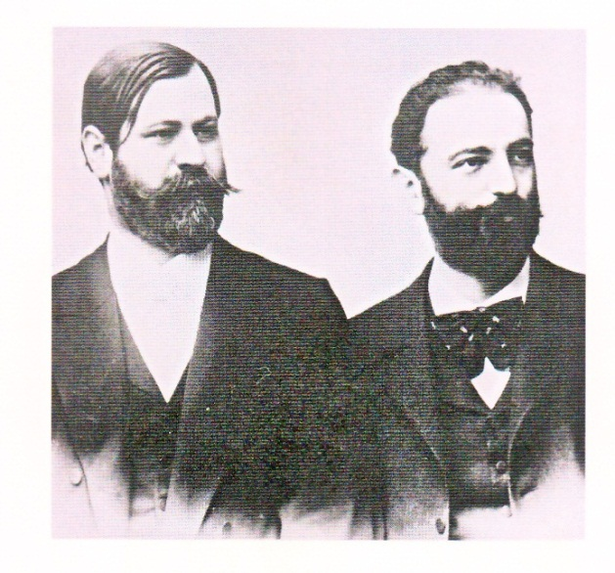
L’INCONTRO CON WILHELM FLIES
L’AUTANALISI - LE LETTERE
Mentre la relazione con Breuer si va irrimediabilmente incrinando, un altro personaggio entra in scena, Wilhelm Fliess. Sarà un fedele interlocutore dell'avventura teorica di Freud per parecchi anni. Molte cose uniscono i due amici: stesso ambiente sociale (ceto medio ebraico), entrambi medici con una clientela privata, analoga cultura e amore per la letteratura classica.
S.FREUD E W.FLIES
Di due anni più giovane di Freud, Fliess è già un noto otorinolaringoiatra di Berlino. Il fondatore della psicanalisi avvia un'intensa amicizia che è testimoniata da alcune centinaia di lettere che si scambiano per quasi vent'anni. Le appassionate escursioni teoriche avviate con Fliess spingono Freud ad affermare scherzosamente di aver incontrato qualcuno «più visionario» di lui. Nei primi anni gli espone di volta in volta le difficoltà che incontra: «Non ho nulla, ne di teoretico né di terapeutico, su cui fondarmi, e perciò debbo comportarmi come se fossi di fronte solamente a fattori psicologici»

Slide 19
Dopo diciassette anni il legame si allenta e l’intensa corrispondenza termina. Nel frattempo Freud ha scritto alcune delle sue opere basilari: Studi sull'isteria (1895), L'interpretazione dei sogni (1899), Psicopatologia della vita quotidiana (1901). Sono testi che hanno richiesto un estenuante lavoro di ricerca, una vasta esplorazione di ipotesi, congetture e verifiche. Quasi ogni lettera inviata a Fliess lo dimostra: ciascun avanzamento teorico nasce da una primissima ipotesi, un abbozzo, una traccia, una notazione originaria.
«Mi interessa a volte seguire un'idea fino in fondo per vedere dove mi conduce», confida Freud. L’epistolario con Flies è straordinario. Prospettive, avanzamenti, intuizioni e anche folgorazioni, dettagli ed episodi relativi ai pazienti che incominciano a frequentare il suo studio: in queste pagine scorgiamo Freud all'opera, in un incessante andirivieni tra pratica e teoria, tra sperimento e invenzione, tra congettura e verifica clinica. Negli anni in cui si trova intellettualmente isolato, Fliess è il solo autentico interlocutore.

Slide 20
L'epistolario, che inizia nel 1887 e termina nel 1904, costituisce un documento prezioso per cogliere lo spirito in cui Freud matura le proprie ricerche. In un primo momento Freud definisce la relazione con Fliess come la fase della cosiddetta "autoanalisi". Il termine si presta a molte ambiguità. Nel 1897, con grande rigore, egli annota: «Posso analizzare me stesso solo con le conoscenze obiettivamente acquistate (come se fossi un estraneo); 1'autoanalisi, in verità, è impossibile, altrimenti non esisterebbe malattia. Avendo incontrato, nel mio stesso caso, degli enigmi, l’autoanalisi si arresta.»

Slide 21

L’EPISTOLARIO
Conservato dalla Vedova di Flies Viene messo in vendita presso un libraio viennese. Le lettere vengono acquistate da un'amica di Freud, la principessa Marie Bonaparte la quale nel 1938, temendo che andassero perdute, le deposita presso la Banca Rotschild di Vienna. «In marzo - racconta Ernest Jones - quando Hitler invase l'Austria, si delineò il pericolo che le banche ebraiche venissero saccheggiate. In quanto principessa di Grecia e Danimarca, a Bonaparte fu permesso, in presenza della Gestapo, di ritirare il contenuto della cassetta di sicurezza che lei subito mise al sicuro a Parigi.
Nel febbraio del 1941, Dovendo lasciare Parigi a causa dell'occupazione dei nazisti, deposita l'epistolario all'ambasciata di Danimarca. [...] Dopo aver affrontato il quinto e ultimo pericolo, quello delle mine nella Manica, l’ epistolario giunse in salvo a Londra».
Alla fine degli anni quaranta le lettere sono consegnate alla figlia di Freud, Anna. Nel 1950 viene pubblicata a Londra una parte dell'epistolario con il titolo Le origini della psicanalisi. Soltanto nel 1986 esce, a cura di J.M. Masson, la raccolta integrale di tutte le lettere, sia quelle ritrovate a Gerusalemme sia quelle messe a disposizione dal figlio di Fliess, Robert. (Freud aveva dato ordina all’amico Fliess di distruggerle N:d.r,.)

Slide 22

I TRE CAPISALDI
STUDI SULL’ISTERIA (1892-1895)
LE MINUTE TEORICHE (1892-1897)
(PROGETTO di una) psicologia (1895/6?)

Slide 23
STUDI SULL’ISTERIA
Gli Studien ȕber Hysterie, editi nel maggio 1895, come opera collettiva di Josef Breuer e Sigmund Freud, sono costituiti, da un primo capitolo, scritto in comune dai due autori, recante la data: "dicembre 1892", e già pubblicato nel Neurologisches Central-Blätter (gennaio 1893), e nei "Wiener medizlnische Blàtter (gennaio 1893), col titolo Sul meccanismo psichico dei fenomeni isterici: comunicazione preliminare ; da cinque "Casi clinici", di cui il primo (la signorina Anna O.) scritto da Breuer, e gli altri quattro da Freud; da un capitolo di "Considerazioni teoriche" dovuto a Breuer, e da un ultimo «capitolo "Per la psicoterapia dell'isteria» , opera di Freud che la ultimò ai primi di marzo del 1895
Della prima edizione furono stampate ottocento copie, di cui soltanto seicento ventidue furono vendute nel corso di tredici anni. La «Comunicazione preliminare» aveva suscitato notevole interesse negli ambienti medici tedeschi. Gli Studi sull'isteria invece non furono accolti con favore. Salvo qualche rara eccezione, le recensioni nei periodici scientifici furono prevalentemente critiche.

Slide 24
COMUNICAZIONE PRELIMINARE (Il trauma)
«…Queste osservazioni ci sembrano provare l’analogia patogena della comune isteria e della nevrosi traumatica, e giustificare un'estensione del concetto di "isteria traumatica" . Nella nevrosi traumatica, infatti, non la lesione fisica in sé modesta è la vera causa della malattia, ma lo spavento, il trauma psichico. In maniera analoga, dalle nostre ricerche, per molti se non per la maggior parte dei sintomi isterici risultano fatti determinanti, che si devono descrivere come traumi psichici.

Slide 25
COMUNICAZIONE PRELIMINARE (Il trauma)
Può agire come trauma qualsiasi esperienza provochi gli affetti penosi del terrore, dell'angoscia, della vergogna, del dolore psichico, e dipende ovviamente dalla sensibilità della persona colpita… se l'esperienza stessa agisce come trauma. Non di rado in luogo di un grosso trauma si scoprono nella comune isteria più traumi parziali, più fatti raggruppati, che soltanto sommandosi hanno potuto esercitare l'azione traumatica e che sono fra loro connessi in quanto in parte elementi di una vicenda dolorosa.
In altri casi ancora si tratta di circostanze di per sé apparentemente banali le quali, essendosi prodotte in coincidenza con l’avvenimento realmente operante o con un momento particolare di eccitabilità, hanno acquisito una dignità di trauma che altrimenti non si potrebbe sospettare in esse, ma che dal quel momento in poi conservano.»

Slide 26
COMUNICAZIONE PRELIMINARE (Affetti e linguaggio)
«…La connessione causale del fenomeno isterico non va però intesa nel senso che il trauma, fungendo da agente provocatore, susciti il sintomo e questo, divenuto indipendente, continui poi a sussistere per conto proprio. Dobbiamo piuttosto affermare che il trauma psichico, o meglio il ricordo del trauma, agisce al modo di un corpo estraneo, che deve essere considerato come un agente attualmente efficiente anche molto tempo dopo la sua intrusione; e ravvisiamo la prova di ciò in un fenomeno estremamente curioso il quale nel contempo conferisce un notevole interesse pratico alle nostre scoperte.»

Slide 27
COMUNICAZIONE PRELIMINARE (Affetti e linguaggio)
«… i singoli sintomi isterici scomparivano subito e in modo definitivo, quando si era riusciti a ridestare con piena chiarezza il ricordo dell’evento determinante, risvegliando insieme anche l’affetto che l'aveva accompagnato, e quando il malato descriveva l'evento nel modo più completo possibile esprimendo verbalmente il proprio affetto.
Il ricordo privo di elementi affettivi è quasi sempre del tutto inefficiente; il processo psichico svoltosi in origine deve ripetersi con la maggiore vivacità possibile, deve essere riportato nello status nascendi e deve poi "essere espresso in parole",
Allora, quando si tratti di fenomeni sensoriali, quali crampi, nevralgie, allucinazioni, questi si manifestano ancora una volta con piena intensità, per scomparire quindi per sempre. Allo stesso modo scompaiono le alterazioni funzionali, le paralisi e le anestesie, naturalmente senza che appaia chiaramente la loro intensificazione momentanea.»

Slide 28
COMUNICAZIONE PRELIMINARE (I ricordi)
«Si potrebbe sospettare che si tratti qui di un'involontaria suggestione: il malato si aspetterebbe di venire liberato mediante questo procedimento dalle proprie sofferenze e proprio questa aspettativa sarebbe il fattore determinante, non il fatto di esprimersi in parole. Ma non è cosi: la prima osservazione di questo tipo un caso complicatissimo di isteria cosi analizzato e i cui singoli sintomi di differenti origini furono singolarmente eliminati, risale all'anno 1881, quindi a un'epoca «presuggestiva, fu resa possibile dalle autoipnosi spontanee della malata, e procurò all'osservatore grandissima sorpresa.»
«Invertendo il detto: cessante causa cessat effectus, ci sarà lecito dedurre da queste osservazioni che l'evento determinante continua ad agire in qualche modo ancora per anni, non indirettamente per il tramite di una catena di anelli causali intermedi, ma come causa diretta, circa come un dolore psichico coscientemente ricordato da sveglio provoca, anche dopo molto tempo, secrezione di lacrime: l’isterico soffrirebbe per lo più di reminiscenze.»

Slide 29
COMUNICAZIONE PRELIMINARE (Il ruolo del linguaggio)
«L'affievolirsi di un ricordo o dell'affetto che 1o accompagna, dipende da parecchi fattori. È innanzitutto rilevante al riguardo se si sia reagito e, energicamente o no all’evento impressionante. Intendiamo qui per reazione tutta la gamma di riflessi volontari e involontari con i quali, come l’esperienza insegna, gli affetti si scaricano: dal pianto sino all'atto di vendetta. Se tale reazione avviene in misura sufficiente, una grande parte dell‘ affetto scompare; il nostro linguaggio conferma questo fatto di osservazione quotidiana mediante le espressioni "scaricare il rancore", "sfogarsi col pianto" e simili‘. Se la reazione viene repressa, l’affetto rimane legato al ricordo. Un'offesa vendicata sia pure a sole parole, si ricorda in modo diverso da un'offesa che si è dovuta accettare.

Slide 30
COMUNICAZIONE PRELIMINARE (Il ruolo del linguaggio)
Il linguaggio riconosce anche questa distinzione, nelle sue conseguenze psichiche e fisiche, e qualifica in modo molto caratteristico proprio la sofferenza patita in silenzio come "mortificazione". La reazione della persona colpita al trauma ha propriamente un effetto "catartico" completo solo quando è una reazione adeguata, come la vendetta. Ma nella parola l'uomo trova un surrogato all'azione, e con l’aiuto della parola l'affetto può essere "abreagito" in misura quasi uguale. In altri casi il parlare è di per sé il riflesso adeguato, nel lamento e nel liberarsi dal peso di un segreto (confessione!). Se non si produce una reazione simile, con l'azione, con la parola, nei casi più lievi col pianto, il ricordo dell'evento conserva anzitutto l'accento affettivo.»

Slide 31
COMUNICAZIONE PRELIMINARE (Le associazioni)
«L'abreazione", tuttavia, non è il solo mezzo per liquidare il trauma psichico di cui disponga il meccanismo psichico normale della persona sana. I1 ricordo del trauma, anche se non è stato abreagìto, entra a far parte del grande complesso dell'associazione, si affianca ad altre esperienze che eventualmente lo contraddicono, subisce una correzione da parte di altre rappresentazioni. Dopo un infortunio per esempio, al ricordo del pericolo corso e al rinnovarsi (in forma attenuata) dello spavento provato si associano il ricordo dell'ulteriore corso dei fatti, del salvataggio, e la consapevolezza della sicurezza presente.
Il ricordo di una mortificazione viene corretto con una rettifica dei fatti, con considerazioni sulla propria dignità ecc., e cosi l'uomo normale riesce a far scomparire, con prestazioni dell'associazione, l'affetto che accompagna il ricordo. Vi si aggiunge poi quel generale confondersi delle impressioni, quello sbiadire dei ricordi che noi chiamiamo "dimenticare", e che logora soprattutto le rappresentazioni, non più attive sul piano affettivo.»

Slide 32
COMUNICAZIONE PRELIMINARE (La non memoria)
« Ora, dalle nostre osservazioni risulta che quei ricordi divenuti determinanti di fenomeni isterici si sono conservati per lungo tempo con straordinaria freschezza e con tutto il loro accento affettivo. Dobbiamo tuttavia accennare a un altro fatto sorprendente, e di cui inseguito dovremo tener conto: di tali ricordi i malati non dispongono affatto come degli altri comuni ricordi della loro vita. Al contrario, queste esperienze sono del tutto assenti dalla memoria dei malati nel loro stato psichico ordinario o sono presenti soltanto in forma assai sommaria. Soltanto quando si interrogano i malati nell'ipnosi, questi ricordi si affacciano con non sminuita vivacità, come fossero fatti recenti.
(Continua)

Slide 33
COMUNICAZIONE PRELIMINARE (Le associazioni)
Cosi, per la durata di sei mesi, una delle nostre malate riprodusse nell’ ipnosi con vivezza allucinatoria tutto ciò che l'aveva eccitata negli stessi giorni dell'anno precedente (durante un'isteria acuta); un diario, a lei ignoto, della madre, permise di attestare la perfetta esattezza della riproduzione. Un'altra malata riviveva, parte in ipnosi, parte in attacchi spontanei, con chiarezza allucinatoria tutti gli eventi di una psicosi isterica sofferta dieci anni prima, per la quale fino al momento della ricomparsa era stata quasi del tutto amnestica. Anche singoli ricordi, etiologicamente importanti, vecchi di quindici, venticinque anni, risultarono in lei sorprendentemente intatti e presenti ai sensi, agendo al loro ritorno con la piena forza affettiva di eventi nuovi.»
(Continua)

Slide 34
COMUNICAZIONE PRELIMINARE (Le cause della non memoria)
«La ragione di ciò può ricercarsi solo nel fatto che questi ricordi occupano una posizione di eccezione per quanto riguarda la loro usura nei vari aspetti sopra considerati. Si rileva intatti che questi ricordi corrispondono a traumi i quali non sono stati sufficientemente "abreagiti"; e approfondendo l'esame delle cause che lo hanno impedito, possiamo rilevare almeno due serie di condizioni per le quali la reazione a1 trauma è mancata.
Nel primo gruppo annoveriamo quei casi in cui i malati non hanno reagito a traumi psichici perché la natura del trauma escludeva una reazione, come per la perdita apparentemente insostituibile di una persona amata, o perché le condizioni sociali rendevano impossibile una reazione, o perché si trattava di cose che il malato voleva dimenticare… Proprio queste cose penose si trovano poi nell'ipnosi quale fondamento di fenomeni isterici (deliri isterici di santi e di monache, di donne astinenti, di bambini bene educati.)
La seconda serie di condizioni non è costituita dal contenuto dei ricordi, ma dagli stati psichici del malato con i quali le esperienze sono venute a coincidere. Quale motivo di sintomi isterici si trovano infatti nell’ ipnosi anche rappresentazioni le quali, non di per sé significative, devono la loro conservazione alla circostanza di essere sorte in occasione di emozioni gravemente paralizzati, quale per esempio il terrore, o addirittura in stati psichici anormali come nello stato crepuscolare, semipnotico del sogno ad occhi aperti, nelle autoipnosi eccetera. Qui è la natura di questi stati a rendere impossibile una reazione all'evento.»

Slide 35

PER LA PSICOTERAPIA DELL’ISTERIA
L’EVOLVERSI DEL METODO E I NUOVI CONCETTI
I FATTORI SESSUALI « Così, partendo dal metodo di Breuer, giunsi ad occuparmi dell'etiologia e del meccanismo delle nevrosi in generale. Ho avuto poi la fortuna di arrivare in un tempo relativamente breve a risultati utilizzabili. Mi si impose anzitutto di dover riconoscere che nella misura in cui si poteva parlare di causa determinante per il cui tramite si acquisissero le nevrosi, l'etiologia era da ricercarsi in fattori sessuali. Seguì la scoperta che in via del tutto generale fattori sessuali differenti producevano anche quadri differenti di malattie nevrotiche.»
Da Breuer e dall’ipnosi all’imposizione delle mani e all’insistenza e al colloquio
LA CENSURA «… queste rappresentazioni: erano tutte di natura penosa, idonee provocare gli affetti della vergogna, del rimprovero, del dolore psichico, della menomazione, e nell'insieme tali che si preferirebbe non averle vissute e che si vorrebbe piuttosto dimenticare. Da tutto questo emerse spontaneamente l'idea della difesa. È infatti generalmente ammesso dagli psicologi che l'accettazione di una nuova rappresentazione (accettazione nel senso del credervi, del riconoscerne
la realtà) dipenda dalla specie e dall'orientamento delle rappresentazioni già riunite nell'Io; ed essi hanno creato, per questo processo di censura, a cui è sottoposta la nuova arrivata, particolari nomi tecnici. (CONTINUA)

Slide 36

Nell'Io del malato si era introdotta una rappresentazione che si era dimostrata insopportabile, che aveva suscitato da parte dell'Io una forza ripulsiva, il cui scopo era la difesa contro quella rappresentazione insopportabile. Questa difesa era effettivamente riuscita, la rappresentazione era stata scacciata dalla coscienza e dalla memoria, e apparentemente la sua traccia psichica non era più ritrovabile.»
LA SOGGETTIVITA’ «… non è assolutamente possibile sperare di penetrare direttamente nel nucleo dell’organizzazione patogena. Se pur si riuscisse a indovinare tale nucleo, il paziente non saprebbe che farsene della spiegazione cosi offertagli in regalo, e non ne verrebbe modificato psichicamente. Non rimane altro che mantenersi in un primo tempo alla periferia della formazione psichica patogena. Si comincia col far narrare al malato quello che egli sa e ricorda, orientando già in questa fase la sua attenzione e superando le più lievi resistenze… Ci si convince con stupore di non essere in grado d’imporre al paziente cosa alcuna intorno a ciò che sostiene di non sapere, o d’influenzare i risultati dell’analisi stimolando la sua aspettativa.»
Falsi nessi traslazione

Slide 37
FALSI NESSI «…quando i motivi nascosti, spesso rimasti inconsci, sono stati trovati e messi in conto, anche nel nesso isterico delle idee non rimane nulla di misterioso e di irregolare. In questo modo, dunque, rintracciando nella prima descrizione del paziente lacune che spesso sono mascherate da "falsi nessi", si afferra un pezzo del filo logico nella periferia e da li, con il procedimento della pressione, ci si apre la via per proseguire. È assai raro, tuttavia, che si riesca cosi a penetrare lungo lo stesso filo fino alla zona più interna; per lo più, il filo si rompe per via……»
TRASLAZIONE, POI TRANSFERT. «…quando la paziente si spaventa per il fatto di trasferire sulla persona del medico le rappresentazioni Penose che emergono dal contenuto dell'analisi. Ciò è frequente, e anzi in alcune analisi è un fatto generale. La traslazione sul medico avviene per falso nesso.
Falsi nessi traslazione

Slide 38
Devo qui darne un esempio. Un certo sintomo isterico in una delle mie pazienti era stato il desiderio, concepito molti anni prima e subito ricacciato nell’ inconscio, che l'uomo col quale. stava conversando si fosse fatto coraggio e afferrandola l'avesse baciata. Una volta, alla fine di una seduta, sorge nella paziente un desiderio analogo nei riguardi della mia persona; essa ne è terrorizzata. Passa una notte insonne e la volta dopo, pur non rifiutando il trattamento, si dimostra del tutto inutilizzabile per il -lavoro. Conosciuto ed eliminato l'ostacolo da parte mia, il lavoro procede nuovamente, ed ecco che ora il desiderio che aveva tanto spaventato la paziente riappare come ricordo, il primo dei ricordi patogeni ora richiesti dalla connessione logica.» (LEGGERE DA PAG.223 A 228 (IL MATERIALE PSICCHICO E PAG 410 SUI MEZZI A DISPOSIZIONE)

Slide 39

LE MINUTE TEORICHE
Con Minute teoriche si intendono alcuni appunti che Freud scrisse nel periodo che va dal 1892 al 1897 e che egli spedi, isolatamente o accompagnati da lettera, all'amico Fliess, per tenerlo al corrente dello sviluppo delle sue osservazioni cliniche e delle sue teorie. Non erano ovviamente, questi appunti, destinati alla pubblicazione.
Essi sono stati trovati nelle "carte di Freud" conservate da Fliess, con le lettere personali scritte allo stesso Fliess e col manoscritto di un lavoro non completato, che Freud chiamava concisamente Psicologia e a cui, quando fu pubblicato postumo, fu dato dai curatori il titolo di «Entwurf einer Psychologie» (Progetto di una psicologia).

Slide 40
LE MINUTE TEORICHE
Quelle dalla A alla L contengono concetti usati subito da Freud, le altre contengono concetti ripresi solo più tardi.
Nella Minuta A (senza data, attribuita alla fine del 1892) è accennata per la prima volta la tesi che la nevrastenia e la nevrosi d'angoscia siano dovute a irregolarità nel comportamento sessuale. Questa tesi è compiutamente svolta nella successiva Minuta B dell’ 8 febbraio 1893
Nella Minuta E (senza data, attribuita al giugno 1894) è esposto il concetto della conversione dell’energia sessuale fisica in angoscia.

Slide 41
Nella Minuta K (Natale 1895), contiene nel complesso gli elementi di quel principio del ritorno del rimosso a cui Freud in tutta la sua opera successiva fa assai spesso riferimento.
Nella Minuta L (del 2 maggio 1897) vi è un cenno al carattere regressivo dell'attività onirica (già affermato da Freud nel 1895 nel Progetto, cap. 1, § 19) rispetto all'attività fantastica, che è soltanto progressiva: concetto che verrà sviluppato nel settimo capitolo dell'Interpretazione dei sogni.
Nella Minuta N (del 31 maggio 1897) sono contenute le indicazioni abbreviate Bw (Bewusst) e Ubw (Unbewusst), per Conscio e Inconscio, che Freud userà poi correntemente. L'indicazione Vbw (Vorbewusst), Preconscio, si trova invece nella lettera di pari data con cui Freud accompagnava l'invio della minuta a Fliess.

Slide 42
Nella Minuta G (attribuita al 7 gennaio 1895) è espresso il concetto che alla base della malinconia stia la perdita di qualche cosa, in modo analogo di quanto avviene per il lutto. È inoltre stabilito un rapporto tra la malinconia e la anoressia. Questi concetti verranno ripresi molti anni dopo in Lutto e malinconia del 1917.
Nella Minuta H (del 24 gennaio 1895), in cui è affrontato per la prima volta il problema della paranoia, è anche affermato che essa costituisce un modo patologico di difesa attraverso un processo di proiezione. Questi concetti, che ritornano nella Minuta K (Natale 1895) e nell'analisi di un caso di paranoia cronica contenuta nelle Nuove osservazioni sulle neuro psicosi da difesa (1896), verranno compiutamente sviluppati nello studio sul presidente Schreber (1910).

Slide 43
Nella Minuta N (del 31 maggio 1897) vi è l’affermazione che il meccanismo della creazione poetica è lo stesso di quello delle fantasie isteriche: concetto questo che Freud riprenderà dieci anni più tardi nello studio sulla Gradiva di Jensen (1906) e nell'articolo Il poeta e la fantasia (1907). Nella stessa minuta vi è un accenno alla repressione sessuale nella sua relazione col tabù dell'incesto, come condizione per lo sviluppo della civiltà, concetto che Freud riprenderà in Totem e tabù del (1912-13), e poi negli scritti degli ultimi anni sul problema della civiltà. In questa minuta:

Slide 44
Motivi per la formazione del sintomo. Ricordare non è mai un motivo, ma solo una via, un metodo. Cronologicamente il primo motivo per la formazione dei sintomi è la libido. Quindi il sintomo, come il sogno, è un appagamento di desiderio.
Definizione del "sacro". Il "sacro" si basa sul fatto che gli uomini hanno sacrificato, per il vantaggio di una più vasta comunità, una parte della loro libertà Sessuale di perversione. L'orrore dell'incesto (qualcosa di empio) è basato sul fatto che, formando una comunità sessuale (anche in epoca infantile), i membri di una famiglia rimarrebbero permanentemente uniti e incapaci di legarsi a estranei. Quindi l’incesto è antisociale, e la civilizzazione consiste in questa progressiva rinuncia. Al contrario: il "superuomo". (Scritti successivi: La morale sessuale «civile» e il nervosismo moderno (1908) e Il disagio della civiltà (1920).)

Slide 45
I CONTENUTI DI ALCUNE MINUTE
MINUTA G. MELANCONIA
MINUTA H. PARANOIA
MINUTA M

Slide 46
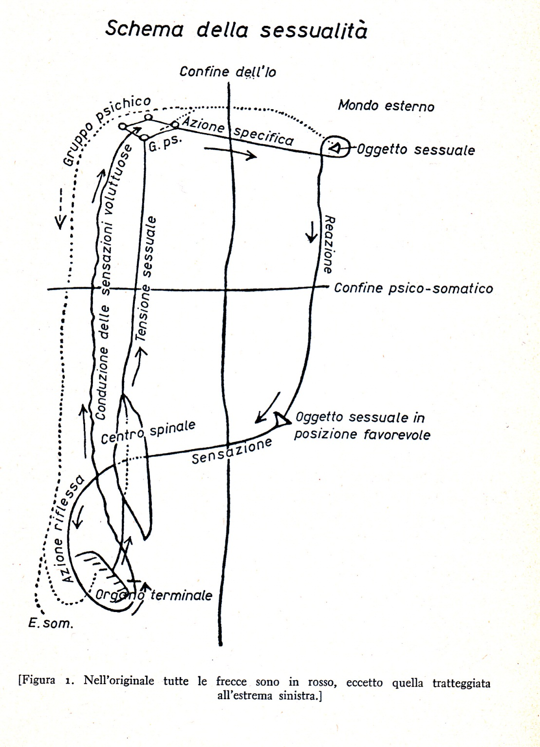
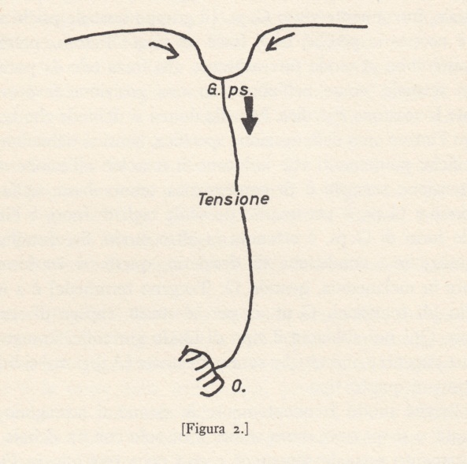
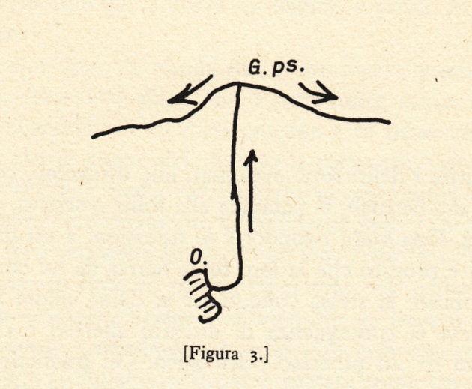

Slide 47
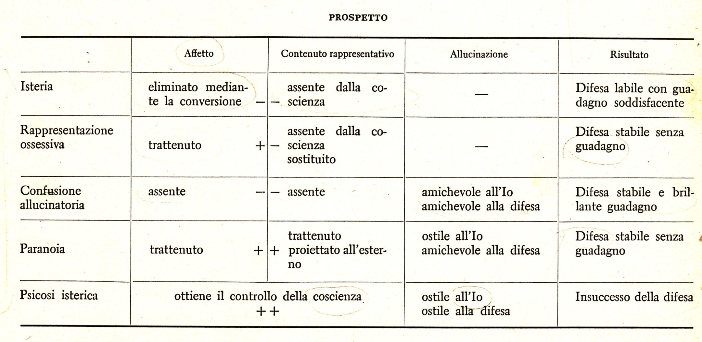

Slide 48
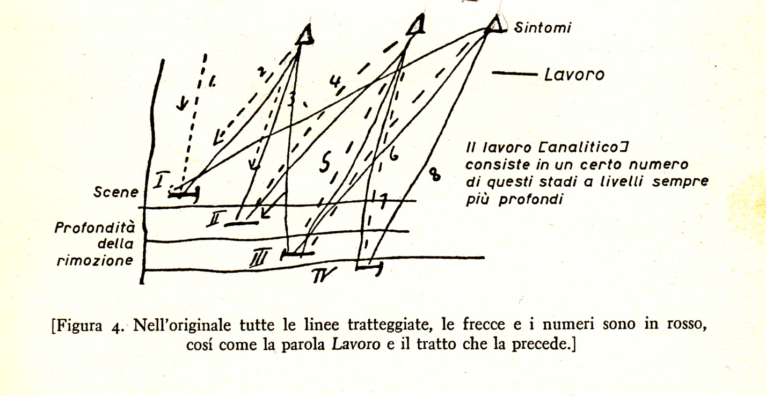
ARCHITATTURA DELL’ISTERIA. «Probabilmente è cosi: alcune scene sono accessibili direttamente, altre solo attraverso le fantasie sovrapposte. Le scene sono ordinate secondo l’aumento della resistenza: quelle più leggermente rimosse
vengono alla luce prima, ma solo in modo incompleto a causa della loro associazione con quelle severamente rimosse. Il cammino seguito dal lavoro [di analisi] scende a spirale dapprima alle scene o alle loro immediate vicinanze; poi, da un sintomo, poi sotto; quindi di nuovo da un sintomo, ancora più in basso. Poiché la maggioranza delle scene converge solamente su pochi sintomi, il nostro cammino segue ripetute spirali attraverso i pensieri di fondo dei medesimi sintomi.»

Slide 49
(PROGETTO DI UNA) PSICOLOGIA (Musatti)
Nella primavera del 1895 mentre stanno uscendo gli Studi sull'isteria, Freud pensa alla possibilità di tracciate uno schema completo del funzionamento del sistema nervoso, che tenga conto di quei processi psichici che egli aveva individuato studiando l’'isteria e altre manifestazioni psicopatologiche, e anzi che tenda conto di tutta intera la Fenomenologia della vita psichica.
L'idea, estremamente ambiziosa, traeva origine: dalla radicata impressione di Freud di una insufficienza della psicologia tradizionale, quale si insegnava prevalentemente nelle università,… dalla necessità che egli, per la sua stessa formazione scientifica, avvertiva di esprimere in termini neurologici i processi di base che dovevano spiegate la terminologia psichica; e infine dalla impressione che le cognizioni negli ultimi tempi acquisite dal pensiero scientifico… rappresentassero ormai un tale avanzamento sulla via di una completa comprensione del funzionamento del sistema nervoso, da consentire effettivamente la formulazione di questa teoria psico neurologica: o, come egli si esprimeva , di una " psicologia per neurologi".

Slide 50
(PROGETTO DI UNA) PSICOLOGIA (Musatti)
Nell'autunno scrive tre dei quattro capitoli che avrebbero dovuto costituire l'opera intera. Ma già nel novembre ha l’ impressione di essersi imbarcato in un'impresa che non può essere portata a termine. II primo gennaio 1896 si occupa per l'ultima volta del Progetto, inserendo in una lettera a Fliess qualche pagina che avrebbe dovuto modificare punti di vista già precedentemente elaborati. Poi abbandona definitivamente tutto, e non parlerà più di questo tentativo mancato.
… Ma sarebbe del tutto erroneo pensare che effettivamente, di quel brogliaccio, decifrabile con difficoltà e dai concetti spesso oscuri, in cui il manoscritto incompiuto della Psicologia consiste, nulla di valido sia rimasto. Non solo molte osservazioni particolari la contenute si trovano in opere successive di Freud, ma l’idea stessa di una psicologia dinamica, che è l’idea base del Progetto, è rimasta fondamentale in tutta l'opera successiva di Freud; anche se è scomparso (o è rimasto appena accennato sotto forma di semplice linguaggio metaforico) il rinvio a concetti neurologici e in genere a immagini riguardanti la natura corporea del sistema che sottende la vita psichica

Slide 51
(PROGETTO DI UNA) PSICOLOGIA (Musatti)
In questo senso la Psicologia appare nel capitolo settimo del L’interpretazione dei sogni, in tutte le opere successive di metapsicologia, e ancora in quel gruppo di scritti redatti tra il 1920 e il 1922 (Al di là del principio di piacere, Psicologia delle masse e analisi dell'Io, e L'Io e L'Es) in cui è ripreso il problema della costituzione e della organizzazione dell'apparato psichico, con riferimento anche alla formazione della memoria.

Slide 52
(PROGETTO DI UNA) PSICOLOGIA (Musatti)
(NOTE SULLA SCRITTURA DEL TESTO) Sono invece stati conservati (nella riscrittura) alcuni simboli che nell'impiego fattone qui da Freud sono venuti assumendo un significato particolare, legato alle concezioni che Freud sviluppa nel Progetto, e che d'altronde Freud non sempre adopera in modo univoco, per cui la loro trascrizione in linguaggio corrente rischia talora di divenire arbitraria. Alcuni di questi simboli sono semplicemente iniziali di parole tedesche e latine.
Cosi N per neurone, M per immagine motoria ecc. Altri simboli sono lettere greche: φ è usata per il sistema dei neuroni permeabili, che cioè non trattengono le quantità di energia che ricevono e non sono quindi permanentemente modificati, come Freud suppone siano i neuroni che presiedono alla funzione percettiva, ψ è usata invece per i neuroni impermeabili (che cioè trattengono le cariche che ricevono) considerati da Freud i veicoli della memoria; ω è usata per una terza categoria di neuroni, i quali verrebbero eccitati contemporaneamente agli altri durante la percezione, ma non durante la riproduzione: per cui determinerebbero quel carattere che è proprio delle immagini percettive in quanto si distinguono dalle immagini mnestiche fornendo il segno di realtà .

Slide 53
(PROGETTO DI UNA) PSICOLOGIA (Musatti)
Altri due simboli riguardano la quantità: Q indica la quantità in generale, oppure anche la quantità in relazione alle energie fisiche che dall'esterno agiscono sull'organismo corporeo e sugli organi recettori del sistema nervoso; Qή (questo ibrido simbolo, di cui si ignora perché Freud lo abbia scelto) sta invece a indicare la quantità dell'energia interneuronica, che cioè passa da un neurone a un altro per andare a caricarlo, oppure che costituisce senz'altro una tale carica: energia nervosa in movimento dunque, ed energia statica di carica.
I TEMI AFFRONTATI NEL «PROGETTO»

Slide 54


I TEMI AFFRONTATI NEL «PROGETTO»
LA PSICOLOGIA
IL PROBLEMA QUANTITATIVO (Prima tesi)
LA TEORIA DEI NEURONI (seconda tesi)
LE BARRIERE DI CONTATTO (La memoria)
IL PUNTO DI VISTA BIOLOGICO
IL PUNTO DI VISTA DELLA QUANTITA’
IL DOLORE
LA QUALITA’ E LA COSCIENZA
IL LIGUAGGIO
ALTRI TITOLI DI CAPITOLI: L’IO, IL PROCESSO PRIMARIO E SECONDARIO, IL SOGNO, IL PROCESSO PRIMARIO NEL SOGNO,
PSICOPATOLOGIA.

Slide 55
(PROGETTO DI UNA) PSICOLOGIA
«INTRODUZIONE»
«L'intenzione di questo progetto è di dare una psicologia che sia una scienza naturale, ossia di rappresentare i processi psichici come stati quantitativamente determinati di particelle materiali identificabili, al fine di renderli chiari e incontestabili. Due, le idee principali:
1) di considerare come ciò che distingue l'attività dalla quiete una quantità (Q), soggetta alle leggi generali del movimento;
2) di considerare i neuroni come le particelle materiali.
N e Qή. - Tentativi simili sono ora frequenti.»

Slide 56
Prima tesi principale: la concezione quantitativa
«Questa concezione è ripresa direttamente dalle osservazioni di patologia clinica, in modo particolare là dove si tratta di rappresentazioni sovraintense come nell'isteria e nella nevrosi ossessiva, in cui, come vedremo il carattere quantitativo emerge più chiaramente che nel normale. Processi come lo stimolo, la sostituzione, la conversione e la scarica, che si devono là ravvisare, ci hanno direttamente suggerito la considerazione dell'eccitamento neuronico come quantità in movimento. Cercare di generalizzare quanto là riconosciuto, non ci pare illegittimo.
Partendo da questa considerazione, è stato possibile formulare un principio fondamentale dell'attività neuronica in rapporto alla Q, principio che prometteva di essere altamente chiarificatore poiché sembrava comprendere l’intera funzione. È questo il principio dell'inerzia neuronica, secondo il quale i neuroni tendono a liberarsi di Q. La struttura, lo sviluppo e le funzioni dei neuroni diventano cosi comprensibili…»

Slide 57
Prima tesi principale: la concezione quantitativa
«… A questo punto diventa possibile lo sviluppo di una funzione secondaria, in quanto, tra le varie vie di scarica, sono preferite e mantenute quelle che comportano cessazione dello stimolo: fuga dallo stimolo.»
«… Con la [crescente] complessità dell'interno [dell'organismo], il sistema nervoso riceve stimoli dall'elemento somatico stesso - stimoli endogeni, - che devono essere anch'essi scaricati. Questi hanno origine nelle cellule del corpo e determinano i bisogni fondamentali: fame, respirazione, sessualità. L'organismo non può sfuggirli come fa invece con gli stimoli esterni; non può impiegare la loro Q per sfuggire allo stimolo. Essi cessano soltanto in particolari condizioni, che devono realizzarsi nel mondo esterno, per esempio il bisogno di nutrimento.»
Nota di Musatti al testo: Questi stimoli endogeni; possono essere considerati come prime precisazioni del concetto di pulsione.»

Slide 58
Seconda tesi principale: la teoria dei neuroni
«Secondo pilastro di questa dottrina è l’idea di combinare con questa teoria Qή la conoscenza dei neuroni che ci viene dalla moderna istologia. Elemento essenziale di questa nuova conoscenza è che il sistema nervoso consiste di neuroni distinti, ma di struttura analoga, i quali sono in contatto tra di loro attraverso una sostanza estranea interposta e terminano l'uno nell'altro come in parti di tessuto estraneo, e nei quali sono precostituite certe linee di conduzione, in quanto ricevono [l'eccitamento] attraverso prosecuzioni delle cellule [o dendriti] e [lo] rimettono attraverso il cilindrasse.
Si aggiungono numerose ramificazioni di dimensioni variabili. Se noi combiniamo questo modo di concepire i neuroni con la concezione della teoria Qή perveniamo a rappresentarci un neurone "investito [di carica quantitativa]", ripieno di una certa Qή, mentre altre volte può essere vuoto. Il principio d'inerzia trova la sua espressione nell'ipotesi di una corrente, che si diriga dalle ramificazioni cellulari o prolungamenti [dendriti] verso il cilindrasse.

Slide 59
Seconda tesi principale: la teoria dei neuroni
«Ogni singolo neurone costituisce cosi un modello del sistema nervoso nel suo insieme, con la sua dicotomia strutturale, essendo il cilindrasse l'organo di scarica. La funzione secondaria, che richiede un'accumulazione di Qή, è resa possibile supponendo che vi siano resistenze che si oppongano alla scarica; la struttura del neurone lascia credere che queste resistenze debbano essere tutte ricercate nei punti di contatto [tra i neuroni] i quali, in tal caso, funzionano da barriere. L'ipotesi delle barriere di contatto si dimostra proficua sotto molti punti di vista.»

Slide 60
Le barriere di contatto (La memoria)
«La prima giustificazione di questa ipotesi deriva dalla considerazione che in questo punto la conduzione passa attraverso un protoplasma indifferenziato, e non, come avviene all'interno del neurone, attraverso un protoplasma differenziato, il quale è probabilmente è più adatto alla conduzione. Ciò fa supporre che debba esservi un rapporto tra differenziazione e capacità di conduzione, per modo che potremo aspettarci di scoprire che lo stesso processo di conduzione possa creare una differenziazione nel protoplasma e quindi una maggiore capacità di ulteriore conduzione.»

Slide 61
Le barriere di contatto (La memoria)
«La teoria delle barriere di contatto presenta inoltre i seguenti vantaggi: una delle principali caratteristiche del tessuto nervoso è la memoria, cioè, generalmente parlando, la facoltà di subire un'alterazione permanente in seguito a un evento, ciò che rappresenta un notevole contrapposto al comportamento di una materia che permetta invece il passaggio di un movimento di onde per ritornare poi alla condizione di partenza. Qualsiasi psicologia meritevole di considerazione deve fornire una spiegazione della ‘memoria’.
Ora, qualsiasi spiegazione si scontra con la difficoltà, da un lato, di dover postulare che i neuroni, dopo l'eccitamento, restino permanentemente mutati rispetto alle condizioni iniziali, mentre, dall'altro lato, non si può negare che in generale i nuovi eccitamenti incontrano le stesse condizioni di ricettività dei precedenti. I neuroni quindi dovrebbero essere contemporaneamente influenzati e inalterati, non prevenuti.»

Slide 62
Le barriere di contatto (La memoria)
«La teoria delle barriere di contatto può servirsi di questa scappatoia, qualora la si formuli nei seguenti termini: vi sono due classi di neuroni, quelli che permettono il passaggio di Qή come se non avessero barriere di contatto e che si ritrovano, quindi, nelle condizioni di partenza anche dopo il passaggio di un eccitamento, e quelli le cui barriere di contatto agiscono in modo tare da permettere solo un passaggio difficile o parziale della Qή. La seconda classe di neuroni può trovarsi in condizioni modificate dopo ogni eccitamento, e offrire quindi la possibilità di rappresentare la memoria.

Slide 63
Le barriere di contatto (La memoria)
Cosi vi sono neuroni permeabili (cioè che non offrono resistenza e che non trattengono nulla), i quali soddisfano alla funzione della percezione, e neuroni impermeabili (che offrono resistenza e trattengono ψ), i quali sono i veicoli della memoria e presumibilmente anche dei processi psichici in genere. D’ora innanzi, quindi, io chiamerò il primo sistema di neuroni φ e ψ il secondo…. Possiamo quindi asserire che la memoria è rappresentata dalle facilitazioni che esistono tra i neuroni ψ… Perciò si può dire in modo ancora più corretto che la memoria è rappresentata dalle differenze delle facilitazioni esistenti tra i neuroni ψ .
Ora, da che cosa dipende la facilitazione dei neuroni ψ. La conoscenza psicologica ci insegna che la memoria (cioè la forza continuamente attiva di un'esperienza) dipende da un fattore chiamato ‘entità dell’impressione’, e dalla frequenza con cui una stessa impressione si ripete. Tradotto nella nostra teoria: la facilitazione dipende dalla Qή che passa attraverso il neurone durante il processo di eccitamento, e dai numero di ripetizioni del processo».

Slide 64
Il punto di vista biologico
«L’ipotesi di due sistemi neuronici φ e ψ, il primo costituito da elementi permeabili e il secondo di elementi impermeabili, ci sembra dunque poter spiegare una delle caratteristiche del sistema nervoso: la capacità di ritenere restando allo stesso tempo recettivo. Ogni acquisizione psichica sarebbe quindi costituita dall'organizzazione del sistema ψ, mediante sospensioni parziali e topicamente [cioè: quanto a luogo] determinate dalla resistenza nelle barriere di contatto, che differenzia ψ da φ… Ricordiamo che, sin dall'inizio, il sistema nervoso ebbe due funzioni: quella di ricevere stimoli dall'esterno, e quella di scaricare eccitamenti di origine endogena…

Slide 65
Il punto di vista biologico
Si potrebbe quindi supporre che proprio i nostri due sistemi si siano arrogati ciascuno una delle due funzioni primarie. Il sistema φ sarebbe il gruppo di neuroni raggiunto dagli stimoli esterni, mentre il sistema ψ conterrebbe i neuroni che ricevono gli eccitamenti endogeni.. In realtà sappiamo dall'anatomia che vi è un sistema di neuroni (la sostanza grigia del midollo spinale) il quale è il solo che si in contatto con il mondo esterno, e un sistema (la sostanza grigia del cervello) che non ha collegamenti periferici diretti, ma da cui dipendono lo sviluppo del sistema nervoso e le funzioni psichiche... Pensiamo per il momento che il sistema ψ identifichi la sostanza grigia del cervello»

Slide 66
IL PUNTO DI VISTA DELLA QUANTITA
«Non so nulla della grandezza assoluta degli stimoli intercellulari,
ma oso immaginare che sia di un ordine relativamente piccolo e
dello stesso ordine delle resistenze della barriera di contattò, come è facile supporre. Con questa ipotesi si salva l’'uguaglianza essenziale dei neuroni ψ e φ, mentre la loro differenza di permeabilità viene spiegata su base biologica e meccanica.»

Slide 67
IL DOLORE
«Tutti i dispositivi di natura biologica hanno limiti alla loro efficienza, oltre i quali falliscono. Questo fallimento si manifesta in fenomeni che confinano con il patologico e che possono essere descritti come modelli normali del patologico. Abbiamo visto che il sistema nervoso è costituito in modo che le grandi Q esterne vengono trattenute daφ e ancor più da ψ, mediante gli schemi delle terminazioni nervose e la connessione solo indiretta tra ψ e il mondo esterno. Esiste un fenomeno che si possa far coincidere con il fallire di questi dispositivi? Io credo sia il dolore.
Tutto ciò che sappiamo del dolore conferma questa tesi. Il sistema nervoso ha la più netta tendenza alla fuga dal dolore. In questo possiamo vedere una manifestazione della tendenza primaria contro un aumento di tensione Qή e ne traiamo la conseguenza che il dolore consiste nella irruzione in ψ di grandi Q. Le due tendenze sono quindi una sola. Il dolore mette in movimento tanto il sistema φ quanto il sistema ψ ; non vi sono ostacoli al suo progredire, è il più autoritario di tutti i processi. I neuroni ψ sembrano dunque essere permeabili al dolore, che consiste quindi nell'azione di alcune Q di ordine relativamente elevato.»

Slide 68
LA QUALITA
«Fino ad ora non è stato ancora detto che ogni teoria psicologica, oltre alle esigenze che soddisfa dal punto di vista della scienza naturale, deve corrispondere a un altro maggiore requisito. Deve spiegarci ciò che conosciamo, in maniera enigmatica, attraverso la nostra 'coscienza’; e poiché questa coscienza non sa nulla di ciò che noi abbiamo sin qui supposto, cioè quantità e neuroni, deve anche spiegarci questa mancanza di conoscenza.»

Slide 69
LA QUALITA
«Subito cominciamo a comprendere una premessa che ci ha guidato finora. Abbiamo trattato i processi psichici come qualcosa che poteva prescindere da questa conoscenza attraverso la coscienza, come qualcosa che esisteva indipendentemente da una conoscenza siffatta; siamo cioè preparati a trovare che alcune delle nostre ipotesi non vengono confermate dalla coscienza. Se non ci lasciamo confondere da ciò, è proprio in conseguenza della premessa che la coscienza non ci dà una conoscenza né completa né attendibile dei processi neuronici, e che questi processi debbono essere in primo luogo considerati nel loro insieme come inconsci e spiegati alla stessa stregua di altri fenomeni naturali.»

Slide 70
LA QUALITA
«Poi però bisogna inscrivere il contenuto della coscienza nei nostri processi quantitativi ψ. La coscienza ci dà ciò che noi chiamiamo qualità: sensazioni differenti in grandi varietà di modi e la cui differenza dipende dai rapporti con il mondo esterno. Entro questa differenza vi sono delle serie, delle somiglianze, e simili, ma non vi sono propriamente delle quantità. Possiamo chiederci come e dove abbiano origine le qualità. Sono problemi che hanno bisogno di un'indagine molto approfondita e che possono essere trattati, qui, solo in modo superficiale.»

Slide 71
LA QUALITA
«Dove hanno origine le qualità? Non nel mondo esterno, poiché in esso, secondo l’'opinione della nostra scienza naturale, alla quale in questa sede anche la psicologia deve essere soggetta, vi sono masse in movimento e niente altro. Nel sistema φ, forse? Ciò concorderebbe con il fatto che le qualità sono connesse con la percezione, ma è in contrasto con tutto ciò che giustamente fa porre, a sede della coscienza, i piani superiori del sistema nervoso. Nel sistema ψallora. Ma vi è un'importante obiezione al riguardo. Nella percezione i sistemi φ e ψ agiscono insieme; vi è però un processo psichico che si attua certamente solo in ψ: la riproduzione o ricordo, e questo processo è, in generale, privo di qualità. Il ricordo, di norma, non comporta nulla del carattere proprio della qualità percettiva.»

Slide 72
LA QUALITA
Perciò dobbiamo avere il coraggio di ammettere che vi sia un terzo sistema di neuroni (che potrebbero essere chiamati] ω, forse), i quali vengono eccitati assieme agli altri durante la percezione, ma non durante la riproduzione, e i cui stati di eccitamento determinano le diverse qualità, cioè sono sensazioni coscienti.
Se sosteniamo che la nostra coscienza fornisce solo delle qualità, mentre la scienza naturale riconosce solo delle quantità, emerge in modo evidente, come per una regola del tre, una caratteristica dei neuroni ω. Essendosi la scienza posta il compito di condurre tutte le qualità delle nostre sensazioni alle quantità esterne, si può presumere, della struttura del sistema nervoso, che essa consista di dispositivi per trasformare la quantità in qualità, dove sembra trionfare ancora una volta la tendenza originaria a liberarsi della quantità…

Slide 73
LA QUALITA
«(Di fronte alle difficoltà ndr.)… Scorgo solo una via d'uscita: rivedere la nostra ipotesi fondamentate sul decorso della Qή). Fino ad ora l'ho considerato solo come un trasferimento di Qή da un neurone a un altro. Ma deve avere anche un altro carattere, di ordine temporale; infatti anche ai movimenti delle masse nel mondo esterno la meccanica dei fisici ha assegnato questa caratteristica temporale. La chiamerò con una parola: periodo. Ammetterò cosi che tutta la resistenza delle barriere di contatto sia valida solo per il trasferimento di Q, ma che il periodo del movimento neuronico si propaghi non inibito in ogni direzione come un processo d'induzione.»

Slide 74
LA COSCIENZA
« Solo per mezzo di tali complesse e poco chiare ipotesi sono riuscito fino ad ora a inserire i fenomeni della coscienza nella struttura della psicologia quantitativa. Naturalmente è impossibile tentare di spiegare come mai i processi di eccitamento nei neuroni ω comportino la coscienza. si tratta soltanto di far coincidere le proprietà della coscienza che ci sono note con processi nei neuroni varianti parallelamente. E non è difficile farlo con una certa precisione.

Slide 75
LA COSCIENZA
Un accenno al rapporto di questa teoria della coscienza con le altre. Secondo una moderna teoria meccanicistica, la coscienza non sarebbe altro che un'appendice dei processi fisiopsichici, la cui omissione non recherebbe alcun mutamento al corso psichico. Secondo un’altra teoria, la coscienza è il lato soggettivo di tutti gli eventi psichici e perciò inseparabile dai processi fisiologici della psiche. La teoria qui sviluppata sta tra le due. Qui, la coscienza è il lato soggettivo di una parte dei processi fisici nel sistema nervoso, cioè dei processi ω e l’assenza della coscienza non lascia immutati gli eventi psichici, ma implica l'omissione del contributo da parte del sistema ω.»

Slide 76
IL LIGUAGGIO (1)
Di fronte alla necessità di decidere quali delle scariche che derivano dal cervello sia quella più utile…
«… Ma si tratta di ricevere scariche siffatte da tutti gli investimenti. Non tutti sono motori, perciò devono essere portati a una stabile facilitazione con i neuroni motori. Il compito è adempiuto dall'associazione verbale.»
Nota di Musatti: Segue la prima formulazione della teoria freudiana dell'importanza della parola nella funzione psichica e, in particolare, nella distinzione fra processi consci e inconsci. Brevemente accennata nell'Interpretazione dei sogni, pp. 524, 555 e nota, avrà il suo pieno sviluppo nello scritto L'inconscio (1915)cap. 7 e figurerà nuovamente ne L'Io e. 'Es (1922) cap. 2 e nel Compendio di psicoanalisi (1938) cap. 4, me la si può far risalire al suo studio dell'afasia (vedi pag. 216, n.2)

Slide 77

IL LIGUAGGIO (2)
«Il compito è adempiuto dall'associazione verbale. Questa, consiste nel collegamento dei neuroni ψ con neuroni che servono alle rappresentazioni sonore e sono intimamente associati con le immagini verbali motorie. Queste associazioni hanno il vantaggio sopra le altre di possedere due ulteriori caratteristiche: sono circoscritte (cioè in piccolo numero) ed esclusive. L'eccitamento procede in ogni caso dall'immagine sonora verso l'immagine verbale e di qui alla scarica.
Quindi, se le immagini mnestiche sono costituite in modo tale che una corrente parziale può passare da loro alle immagini sonore e delle immagini verbali motorie, allora l'investimento dell'immagine mnestica si accompagna con l'informazione della scarica, informazione che è un segno di qualità e allo stesso tempo un segno di coscienza del ricordo. Ora, se l'Io preinveste queste immagini verbali come ha già preinvestito le immagini della scarica, esso crea per sé stesso il meccanismo capace di dirigere l'investimento ψ verso i ricordi che emergono durante il flusso di Qή. Questo è il pensiero cosciente, osservante.»

Slide 78
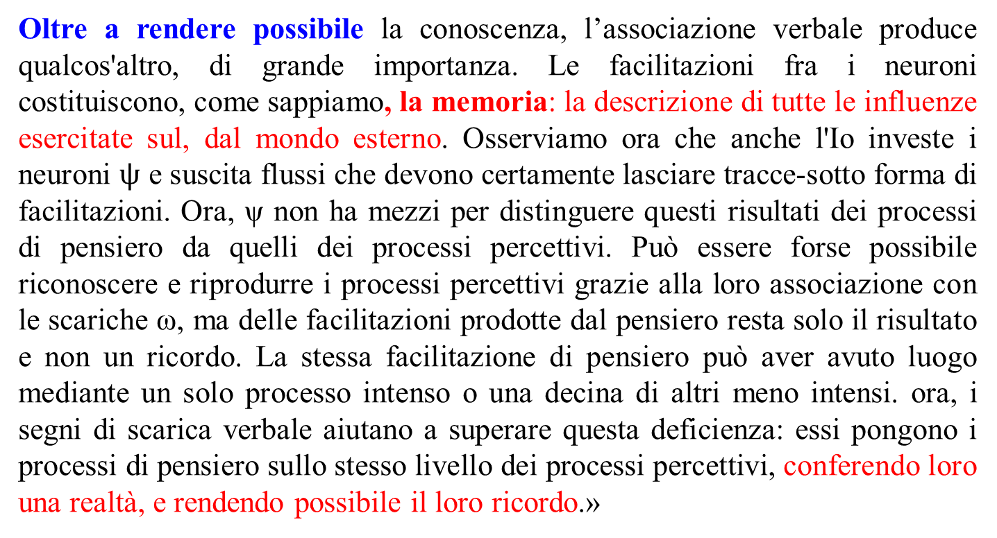
IL LIGUAGGIO (3)
Vale anche la pena di considerare lo sviluppo biologico di queste cosi importanti associazioni [verbali] . L’innervazione della parola è originariamente una via di scarica per ψ, come una specie di valvola di sicurezza avente lo scopo di regolare le oscillazioni di Qή; è un tratto del canale che porta alla modificazione interna, unico mezzo di scarica fino al ritrovamento dell’azione specifica.»

Slide 79
IL LIGUAGGIO (4)
«Questo canale acquista una funzione secondaria in quanto serve ad attirare l'attenzione della persona cooperatrice (che è abitualmente l'oggetto stesso desiderato) sui desideri e il disagio del bambino; serve perciò allo scopo di condurre all'intendersi e viene a integrarsi nell'azione specifica. Quando, all'inizio della funzione del giudizio, le percezioni suscitano interesse a causa della loro possibile relazione con l'oggetto desiderato, e i loro complessi (come abbiamo visto [pag. e 235 35.]) si trovano cosi divisi in una parte non assimilabile (la cosa) e un'altra parte che è conosciuta dall'Io mediante la sua stessa esperienza (attributi, attività) - ciò che si chiama intendere, - si hanno due punti di contatto per l'espressione verbale.
Esistono, in primo luogo, degli oggetti (percezioni) che fanno gridare perché causano un dolore; ed è un fatto estremamente significativo che questa associazione di un suono (il quale dà anche origine a immagini motorie del soggetto) con una percezione, la quale è già di per sé stessa composita, sottolinei il carattere ostile dell'oggetto e serva a dirigere l’attenzione sulla percezione. Dove altrimenti, a causa del dolore, non si riceverebbero segni chiari di qualità dell’oggetto, l’informazione del proprio grido serve a caratterizzare l’oggetto.»

Slide 80
IL LIGUAGGIO (5)
Questa associazione è quindi un mezzo per rendere i ricordi che producono dispiacere coscienti e oggetto di attenzione: la prima categoria dei ricordi coscienti è stata cosi creata. Da questo puntò non vi è che un breve passo alla scoperta del linguaggio. Esistono altri oggetti i quali dànno costantemente origine a certi rumori: oggetti, vale a dire, nel cui complesso percettivo ha parte un rumore. ln conseguenza della tendenza a imitare che emerge durante il processo del giudizio (pag.237), è possibile trovare l'informazione di un movimento connesso con questa immagine sonora. Cosi che questa classe di ricordi può anch'essa divenire cosciente. Rimangono ora da associare i suoni, prodotti deliberatamente, con le percezioni; quando questo avviene, i ricordi che sorgono allorché si osservano segni di scarica sonora, diventano coscienti allo stesso modo delle percezioni e possono venire investiti da ψ'. Abbiamo quindi trovato che la caratteristica del processo del pensiero conoscitivo è che l'attenzione è sin dall'inizio diretta ai segni di scarica di pensiero, ai segni di linguaggio. È ben noto che quello che noi consideriamo come pensiero cosciente si accompagna da un leggero dispendio motorio.»

Slide 81
LA VITA 1889/1899
Nancy: Bernheim e Liébeault
IL NUOVO STUDIO
Havelok ellis
La libera docenza
Il divano

Slide 82
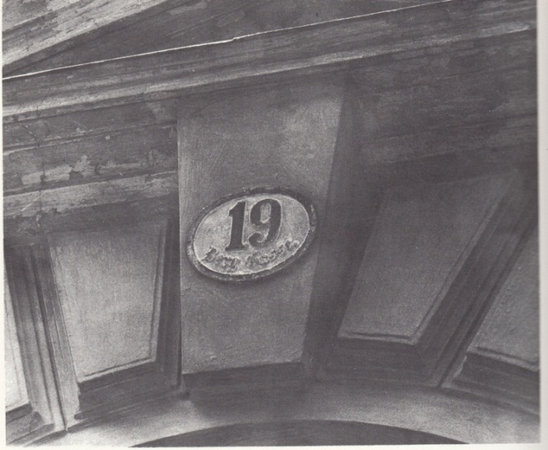
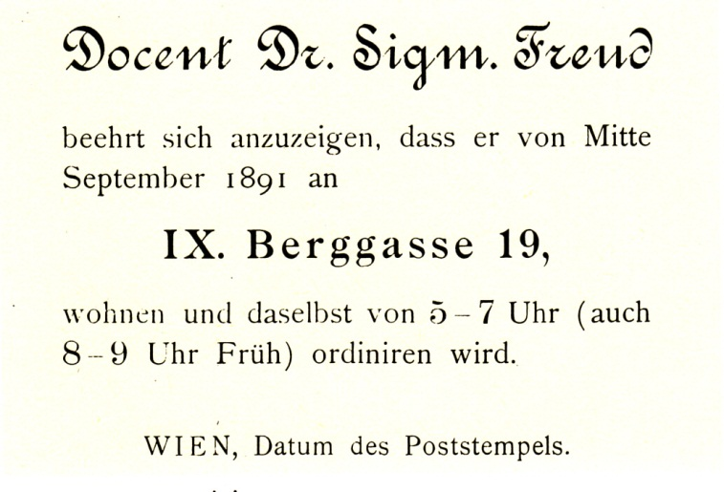
IL NUOVO STUDIO
Dal 2O settembre 1891 al 5 giugno 1938 Freud abitò e esercitò la Professione in questa casa. Nei Primi anni l'abitazione e lo studio si trovavano al Primo piano. Nel 1892 o nel 1893 egli trasferì lo studio al Piano rialzato, le cui finestre davano sul giardino
L'annuncio del trasferimento.
Freud comunica che dalla metà del settembre 1891 si trasferirà nella Berggasse e che riceverà il pubblico dalle 8 alle 9 del mattino e dalle 5 alle 7 del pomeriggio.

Slide 83
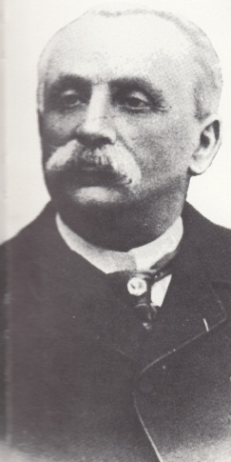
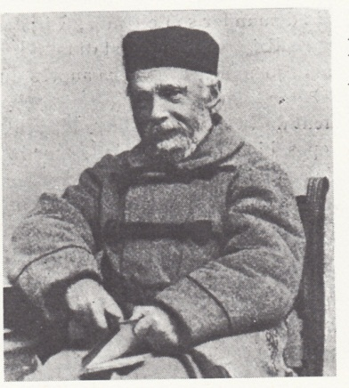
Nancy: Bernheim e Liébeault
«Allo scopo di perfezionare la mia tecnica ipnotica, mi recai nel 1889 a Nancy, dove trascorsi varie settimane. Vidi colà il vecchio Liébeault, nel
suo commovente lavoro sulle povere donne e sui bambini della popolazione operaia, e fui testimone degli straordinari esperimenti di Bernheim sui malati dell'ospedale. Ne riportai indelebili impressioni e finii per supporre la probabile esistenza di processi psichici possenti che restavano tuttavia celati alla coscienza degli uomini.»
"Autobiografia"
Hippolyte Bernheim ( 1837/l9l9) professore alla facoltà di medicina di Nancy, le cui opere De la suggestion et ses applications à la tbérapeutique e Hypnotisme, saggestion, psychtérapie: études nouoelles vennero tradotte da Freud negli anni 1888/89 e 1892.
Auguste Ambroise Liébeault
(1523-1904) medico a Nancy,
fu con Bernheim uno dei Pilastri
della cosiddetta Scuola di Nancy,
che indagava sopratutto sulla
influenzabilità dei quadri mor-
bosi isterici tramite suggestione
e ipnosi.

Slide 84
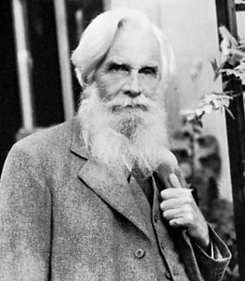
Henry Havelock Ellis (2 febbraio 1859-8 luglio 1939), è stato un inglese medico e psicologo , scrittore e riformatore sociale che ha studiato la sessualità umana. È stato co-autore del primo manuale di medicina in inglese sull’omosessualità nel 1897, e ha anche pubblicato lavori su una serie di pratiche sessuali e inclinazioni, tra cui il transgender psicologico. E’ accreditato di avere introdotto termini quali narcisismo e autoerotismo, adottai più tardi dalla psicanalisi. E’ stato presidente del Istituto Galton e, come molti intellettuali della sua epoca, era un sostenitore dell’eugenetica.
«Una missiva che mi rallegra (...) viene da Gibilterra, dal signor Havelock Ellis, un autore che fa ricerche sul sesso; è evidentemente un uomo molto intelligente e il suo saggio (..,), che tratta dei rapporti tra isteria e vita i sessuale, comincia con Platone e finisce con Freud, presta molta fede a quest'ultimo e dà un giudizio molto intelligente sugli Studi sull'isteria e sulle pubblicazioni successive». Lettera a Wilhelm Flies, 3 gennaio 1899

Slide 85
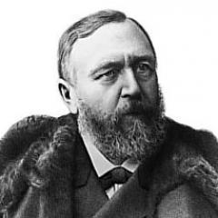
LIBERA DOCENZA (10/5/1897): UNA APARTE DEL RAPPORTO DELLA
COMISSIONE CHE ESAMINO’ FREUD FU SCRITTO DA KRAFFT-EBING
Richard von Krafft-Ebing (1840/1902), studiò medicina a Heidelberg e insegnò Psichiatria a Strasburgo e a Graz (dove fondò e diresse una clinica psichiatrica) prima di essere chiamato, nel 1889, a insegnare a Vienna. A lui si deve l’invenzione di concetti fondamentali della psichiatria moderna, come quello di rappresentazione ossessiva, di masochismo e di sadismo. (Muore nel1902)
"La novità di queste ricerche e la difficoltà che si riscontra nel dimostrarne la validità non consente ancora oggi un giudizio preciso sulla loro portata. È possibile che Freud le abbia sopravalutate e che i risultati ottenuti siano stati generalizzati troppo. ln ogni caso le sue ricerche in questo campo mostrano un'inusitata disposizione e una grande attitudine a condurre la ricerca scientifica entro nuovi binari‘ (…) I ventun piccoli lavori e le cinque opere di maggior respiro che il Dott. Freud ha pubblicato dall'epoca della sua abilitazione costituiscono tutte un arricchimento per la ricerca scientifica e sono tanto più degni di ammirazione e riconoscimento in quanto egli non ha potuto esercitare l'attività in una clinica e ha dovuto procurarsi da solo il materiale a scapito dell'attività privata, che pure avrebbe potuto assumere proporzioni più vaste.» (Dal rapporto di Krafft-Ebing.)

Slide 86
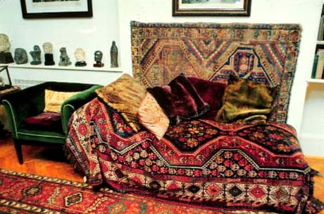
FiNE TERZO CAPITOLO

